Slide 1
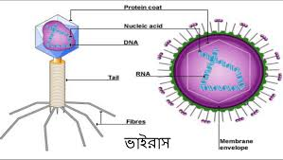
সাধারন ভাইরাস নিয়ে কিছু কথা
প্রশ্ন-১। ভাইরাস (Virus)কী?- ভাইরাস হল একপ্রকার অতিক্ষুদ্র জৈব কণা বা অণুজীব যারা জীবিত কোষের ভিতরেই মাত্র বংশবৃদ্ধি করতে পারে। এরা অতি-আণুবীক্ষণিক এবং অকোষীয়। ভাইরাসকে জীব হিসেবে বিবেচিত হবে কিনা, এ নিয়ে বিজ্ঞানীদের মধ্যে দ্বিমত আছে। ভাইরাস মানুষ,পশু-পাখি, উদ্ভিদের বিভিন্ন রোগের জন্য দায়ী। এমনকি, কিছু ভাইরাস ব্যাক্টেরিয়ার মধ্যে বংশবৃদ্ধি করে- এদের ব্যাক্টেরিওফাজ (Bacteriophage) বলা হয় ।ভাইরাস ল্যাটিন ভাষা হতে গৃহীত একটি শব্দ। এর অর্থ হল বিষ। আদিকালে রোগ সৃষ্টিকারী যে কোন বিষাক্ত পদার্থকে ভাইরাস বলা হত। বর্তমান কালে ভাইরাস বলতে এক প্রকার অতি ক্ষুদ্র আণুবীক্ষণিক অকোষীয় রোগ সৃষ্টিকারী বস্তুকে বোঝায়। উদ্ভিদ ও প্রাণীর বহু রোগ সৃষ্টির কারণ হল ভাইরাস। ভাইরাস কে জীবাণু না বলে 'বস্তু' বলা হয়। কারণ, জীবদেহ ডিএনএ,আরএনএ ও নিওক্লিক এসিড দিয়ে গঠিত,প্রটিন তাই ভাইরাস অকোষীয়।

Slide 2
অবস্থান- উদ্ভিদ, প্রাণী, ব্যাকটেরিয়া , সায়ানোব্যাকটেরিয়া, ছত্রাক প্রভৃতি জীবদেহের সজীব কোষে ভাইরাস সক্রিয় অবস্থায় অবস্থান করতে পারে। আবার নিষ্ক্রিয় অবস্থায় বাতাস, মাটি, পানি ইত্যাদি প্রায় সব জড় মাধ্যমে ভাইরাস অবস্থান করে। কাজেই বলা যায়, জীব ও জড় পরিবেশ উভয়ই ভাইরাসের আবাস।
আয়তন- ভাইরাস ব্যাকটেরিয়া থেকে ক্ষুদ্র। ইলেকট্রন অণুবীক্ষণ যন্ত্র ছাড়া এদের দেখা যায়না। সাধারণত এদের আকার 10 nm থেকে 300 nm পর্যন্ত হয়ে থাকে।তবে কিছু ভাইরাস এর চেয়ে বড় হতে পারে।
আকার-আকৃতি=ভাইরাস সাধারণত নিম্ন লিখিত আকৃতির হয়ে থাকে। গোলাকার, দণ্ডাকার, বর্তুলাকার, সূত্রাকার, পাউরুটি আকার, বহুভুজাক্রিতি, ব্যাঙ্গাচি আকার প্রভৃতি।

Slide 3
গঠন-ভাইরাসের দেহে কোন নিউক্লিয়াস ও সাইটোপ্লাজম নেই; কেবল প্রোটিন এবং নিউক্লিক এসিড দিয়ে দেহ গঠিত। কেবলমাত্র উপযুক্ত পোষকদেহের অভ্যন্তরে বংশবৃদ্ধি করতে পারে। এদের অভ্যন্তরীণ তথ্য বহনকারী সূত্রক দুই প্রকারের হতে পারে: ডিএনএ এবং আরএনএ।
ভাইরাসের বাইরের প্রোটিন আবরণকে ক্যাপসিড বলা হয়। ক্যাপসিডের গঠন প্রধানত দুই প্রকার, সর্পিলাকার এবং সমবিশতলাকার।ভাইরাস অতি আণুবীক্ষণিক সত্তা। ভাইরাসের গড় ব্যাস ৮-৩০০ ন্যানোমি ।
বংশবৃদ্ধি -ভাইরাস পোষক দেহে বংশবৃদ্ধি করে থাকে। এদের জীবনচক্র দুই প্রকারের হয়ে থাকে:
১। লাইটিক চক্র ।
২।লাইসোজেনিক চক্র ।

Slide 4
প্রশ্ন-১। ভাইরাস জনিত রোগ কী কী?
মানুষের রোগ-বসন্ত (Pox)-ভেরিওলা,জলাতঙ্ক,জন্ডিস,ডেঙ্গু,হাম-রুবিওলা,ভাইরাল ডায়ারিয়া,সাধারণ ঠান্ডা,এইডস(AIDS),ইনফ্লুয়েঞ্জা ভাইরাস,সার্স(SARS),ভাইরাল হেপাটাইটিস, কোভিড-১৯ (করোনাভাইরাস ১৯)
কয়েক প্রকার ক্যান্সার-সার্ভিকাল ক্যান্সার,কাপোসি সারকোমা
পশু-পাখির রোগ -বার্ড-ফ্লু,ক্যানাইন ডিস্টেম্পার (Canine distemper)ফুট অ্যান্ড মাউথ ডিসিজ (Foot-and-mouth disease)
উদ্ভিদের রোগ -টোব্যাকো মোজেইক ভাইরাস {Tobacco mosaic virus } বা টিএমভি ( TMV )
ভাইরাস ঘটিত রোগ প্রতিরোধ -বসন্ত জাতীয় ভাইরাস ঘটিত রোগর প্রতিরোধক হিসেবে ভ্যাক্সিন (Vaccine) প্রথম আবিষ্কার হয়।

Slide 5
করোনাভাইরাস সম্পর্কিত প্রশ্নোত্তর (COVID-19)
প্রশ্ন-১। কভিড -19(COVID19) কী?
কোভিড -19 হ'ল সর্বাধিক সন্ধান পাওয়া করোনভাইরাস দ্বারা সংক্রামক রোগ। এই নতুন ভাইরাস এবং রোগটি 2019 সালের ডিসেম্বরে চীনের উহান শহরে প্রাদুর্ভাব শুরু হওয়ার আগেই অজানা ছিল ।
প্রশ্ন-১। NCOVID19 কী?
N-New/Whean/Novle
CO-Corona-
VI-Virus
D-Disease
19-2019

Slide 6
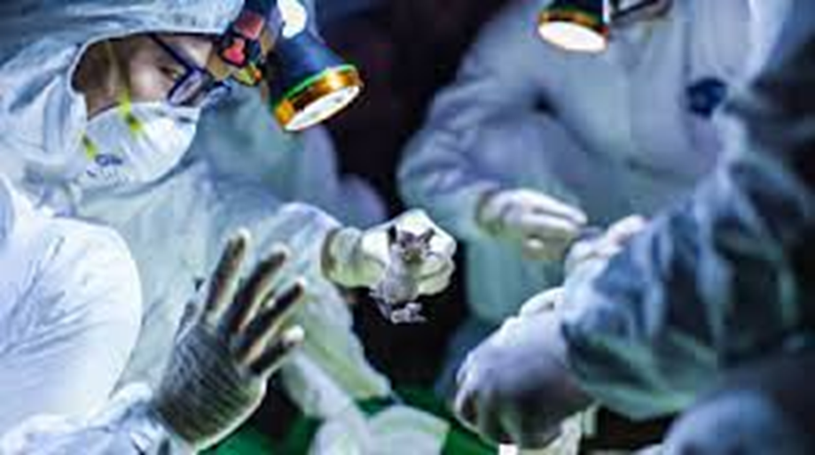
প্রশ্ন-১। Orthocoronavirinae virus দ্বারা সৃষ্ট রোগের নাম কী?

Slide 7
প্রশ্ন-১। করোনাভাইরাস সংক্রান্ত নতুন শব্দ গুলি কী কী?
সম্প্রতি বহুল ব্যবহৃত কিছু ইংরেজি শব্দের অর্থঃ- * Corona-পুষ্পমুকুট। * Quarantine- সঙ্গনিরোধ। * Home quarantine- বাড়িতে সঙ্গনিরোধ* * Isolation-বিচ্ছিন্নকরণ। * Hand Sanitiser-হাতকে ক্ষতিকারক ভাইরাস ও ব্যাক্টেরিয়া থেকে মুক্ত রাখা তরল পদার্থ। * Mask-মুখোশ *Gloves - মোজা * PPE- Personal protective Equipment (ব্যক্তিগত সুরক্ষা সামগ্রী) *Locked Down-অবরুদ্ধ *Ventilator-শ্বাসযন্ত্র *Social distance- সামাজিক দূরত্ব *IEDRC- Institute of Epidemiology, Disease Control & Research (রোগতত্ত্ব, রোগ নিয়ন্ত্রণ ও গবেষণা ইন্সটিটিউট)।

Slide 8
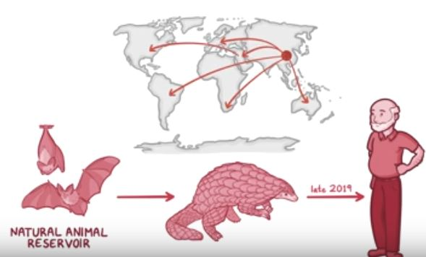
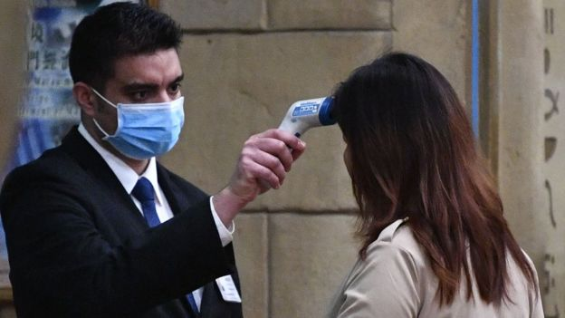
প্রশ্ন-১। করোনভাইরাস কী?
করোনাভাইরাস ভাইরাসগুলির একটি বৃহত পরিবার যা প্রাণী বা মানুষের মধ্যে অসুস্থতার কারণ হতে পারে। মানুষের মধ্যে, বেশ কয়েকটি করোনভাইরাসগুলি সাধারণ শৈত্য থেকে মধ্য প্রাচ্যের রেসপিরেটরি সিন্ড্রোম (এমআরএস) এবং গুরুতর তীব্র শ্বাসতন্ত্র সিন্ড্রোম (এসএআরএস) এর মতো আরও মারাত্মক রোগ থেকে শুরু করে শ্বাস প্রশ্বাসের সংক্রমণ ঘটায় বলে জানা যায়। সর্বাধিক সন্ধান পাওয়া করোনাভাইরাস করোনভাইরাস রোগ COVID-19 এর কারণ।
প্রশ্ন-১। করোনাভাইরাসের বৈজ্ঞানিক নাম - Orthocoronavirinae (অর্থোকরোনাভিরিনি) বা Coronavirinae (করোনাভিরিন্যা) করোনাভাইরাস করোনাভিরিডি পরিবারের সদস্য।

Slide 9
প্রশ্ন-১। নভেল’ করোনাভাইরাস কি?
নভেল করোনাভাইরাস (COV) হলো করোনাভাইরাসের এক নতুন প্রজাতি।
নভেল করোনাভাইরাসের মাধ্যমে সৃষ্ট এই রোগটি প্রথম চীনের উহানে চিহ্নিত হয়েছিল। তখন থেকেই রোগটির নাম করা হয়েছিল করোনাভাইরাস রোগ ২০১৯ (কোভিড-১৯)। করোনা থেকে ‘কো’ , ভাইরাস থেকে ‘ভি’, এবং ‘ডিজিজ’ বা ‘রোগ’ থেকে ‘ডি’ নিয়ে এর সংক্ষিপ্ত নামকরণ করা হয়। আগে, এই রোগকে ‘২০১৯ নভেল করোনাভাইরাস’ বা ‘২০১৯-এনসিওভি’ বলা হতো।
কোভিড-১৯ হলো একটি নতুন ভাইরাস যা অতীতের সার্স ভাইরাস এবং কয়েক ধরনের সাধারণ সর্দি-জ্বর জাতীয় ভাইরাসের পরিবারভুক্ত।

Slide 10
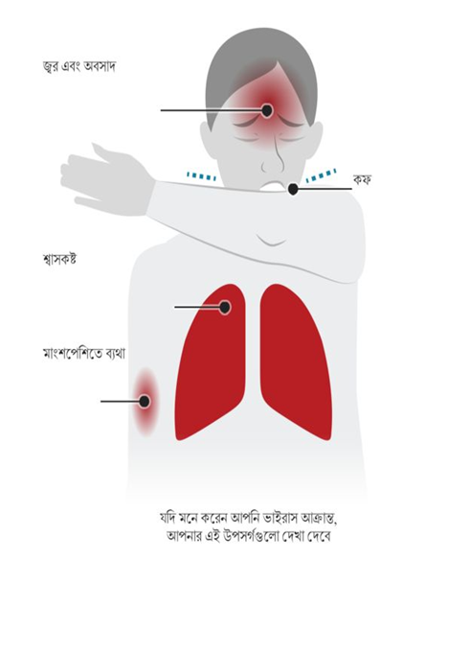
প্রশ্ন-১। পরিবারের কোনও সদস্যের এই লক্ষণ দেখা দিলে কী করা উচিত?
আপনার বা আপনার সন্তানের যদি জ্বর, কাশি বা শ্বাসকষ্ট থাকে তবে অবশ্যই চিকিৎসা সেবা নিতে হবে। কোভিড-১৯ সংক্রমিত হয়েছে এমন কোনও এলাকা যদি আপনি ভ্রমণ করে থাকেন, বা কোভিড-১৯ সংক্রমিত হয়েছে এমন কোনও এলাকা ভ্রমণ করেছে ও শ্বাসতন্ত্রের জটিলতার লক্ষণ রয়েছে এমন কারও সাথে যদি আপনার ঘনিষ্ঠ যোগাযোগ হয়, তবে আগে থেকেই স্বাস্থ্য সেবাদানকারীর সাথে কথা বলুন।

Slide 11
প্রশ্ন-১। যদি আমার সন্তানের কোভিড-১৯ এর লক্ষণ দেখা দেয় সেক্ষেত্রে কি করা উচিত?
যদি আপনার শিশুর কোভিড-১৯ এর লক্ষণ দেখা দেয় তখন আপনি অবশ্যই চিকিৎসা সেবা নিবেন। তবে মনে রাখতে হবে যে, উত্তর গোলার্ধ্বে এখন জ্বরের মৌসুম, এবং কোভিড-১৯ এর লক্ষণ যেমন, কাশি বা জ্বর, ফ্লু’র মত একই রকমের হতে পারে বা সাধারণ ঠান্ডা-জ্বরের বিষয়টিও খুবই স্বাভাবিক।ভালভাবে হাত ধোয়া এবং শ্বাসতন্ত্রজনিত স্বাস্থ্যবিধি মেনে চলা দরকার। যেসব ভাইরাস ও ব্যাকটেরিয়া রোগ সৃষ্টি করে, দৈনন্দিন হাত ধোয়া এবং প্রয়োজন অনুযায়ী সন্তানকে ভ্যাকসিন দেওয়ার মাধ্যমে সেগুলো থেকে তাদেরকে রক্ষা করতে পারবেন।আপনার বা আপনার সন্তানের যদি ফ্লু’র মতো শ্বাস-প্রশ্বাসজনিত অন্যান্য সংক্রমন থাকে, তবে দ্রুত স্বাস্থ্য সেবা নিন। এছাড়াও, অন্যদের মধ্যে এই সংক্রমন ছড়িয়ে পড়া রোধ করার জন্য জনসমাগমস্থলে (কম©ক্ষেত্র, বিদ্যালয়, গণপরিবহন) যাওয়া যথাসম্ভব এড়িয়ে চলুন।

Slide 12
প্রশ্ন-১। কোভিড-১৯ কি শিশুদের প্রভাবিত করে?
এটি একটি নতুন ধরনের ভাইরাস এবং ভাইরাসটি শিশু বা গর্ভবতী মায়েদের কীভাবে প্রভাবিত করে সে সম্পর্কে আমরা খুব বেশি কিছু জানি না। আমরা শুধু এটুকু জানি যে, যে কোন বয়সের মানুষ এই ভাইরাসে আক্রান্ত হতে পারে। তবে এখনও পর্যন্ত শিশুদের মধ্যে কোভিড-১৯ সংক্রমনের ঘটনা তুলনামূলকভাবে খুব কম ঘটেছে। এখন পর্যন্ত বয়স্ক ব্যক্তি এবং আগে থেকে অসুস্থ ব্যক্তি ছাড়া খুব কম ক্ষেত্রেই এই ভাইরাস মারাত্মক আকার ধারণ করেছে।

Slide 13
প্রশ্ন-১। আমার সন্তানকে কি বিদ্যালয়ে পাঠানো বন্ধ করা উচিত?
যদি আপনার সন্তানের উপরোক্ত লক্ষণগুলো থাকে, তবে চিকিৎসা সেবা নিন এবং স্বাস্থ্য সেবাদানকারীর নির্দেশনা অনুসরণ করুন। অন্যথায়, ফ্লু’র মতো শ্বাসতন্ত্রের অন্যান্য লক্ষণগুলো থাকা অবস্থায় আপনার শিশুকে বাড়িতে রাখুন এবং অন্যদের মধ্যে ভাইরাসটি ছড়ানো রোধ করতে অবশ্যই তাকে লোকালয়ে যেতে দিবেন না।যদি আপনার সন্তানের জ্বর বা কাশির মতো কোন লক্ষণ দেখা না দেয় – এবং যদি জনস্বাস্থ্য বিষয়ক কোনও পরামর্শ বা অন্যান্য প্রাসঙ্গিক সতর্কতা বা সরকারিভাবে পরামর্শ দেওয়া না হয় - যা আপনার সন্তানের বিদ্যালয়ে যাওয়াকে প্রভাবিত করে, সেক্ষেত্রে আপনার সন্তানকে বিদ্যালয়ে যেতে দিন।আপনার সন্তানকে বিদ্যালয়ে যেতে না দেওয়ার চেয়ে তাদেরকে বরং ভালোভাবে হাত ধোয়া, ও শ্বাসতন্ত্রের স্বাস্থ্যবিধি মেনে চলা যেমন, ঘন ঘন হাত ধোঁয়া , কাশি ও হাঁচি দেবার সময় কনুই দিয়ে ঢেকে বা টিস্যু ব্যবহার করা ও তারপর, টিস্যুকে যথাস্থানে ফেলে দেওয়া, এবং সঠিকভাবে হাত না ধোয়া পর্যন্ত চোখে, মুখে বা নাকে হাত না দেওয়া সম্পর্কে শিক্ষা দেয়া উচিত।

Slide 14
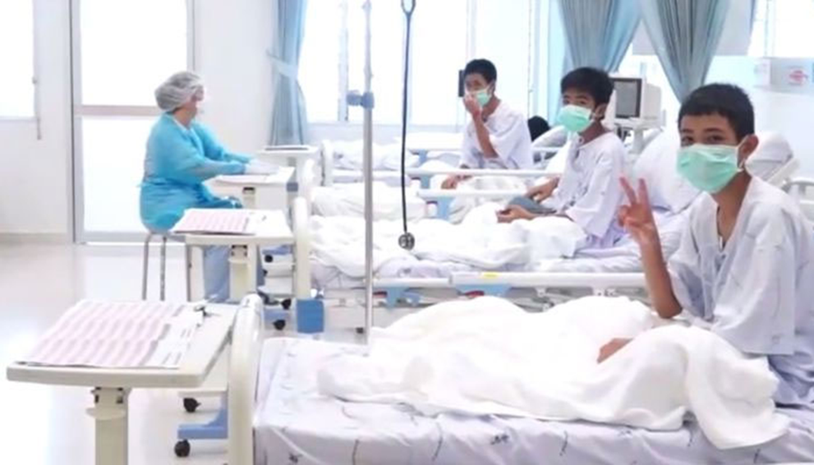
প্রশ্ন-১। শিশুরা কি ঝুঁকিতে?
যে কোন বয়সের মানুষই এই ভাইরাসে আক্রান্ত হতে পারে। তবে একটি বিষয় লক্ষ্যণীয় যে, করোনা ভাইরাসে আক্রান্ত শিশুদের ক্ষেত্রে এখনও পর্যন্ত কোনও হতাহতের খবর পাওয়া যায়নি। প্রধানত: আগে থেকে অসুস্থ বয়স্ক ব্যক্তিদের ক্ষেত্রে এই ভাইরাস মারাত্মক হতে পারে।
তবে শহরাঞ্চলের দরিদ্র শিশুদের ক্ষেত্রে এই ভাইরাসের পরোক্ষ প্রভাব রয়েছে। এসব প্রভাবের মধ্যে রয়েছে বিদ্যালয় বন্ধ থাকা, যা সম্প্রতি মঙ্গোলিয়ায় দেখা গেছে।
“এই করোনাভাইরাসটি ভয়াবহ গতিতে ছড়িয়ে পড়ছে। এটি প্রতিরোধ করার জন্য প্রয়োজনীয় সকল ব্যবস্থা গ্রহণ করা অত্যন্ত জরুরি। শিশুদের উপর এই ভাইরাসের প্রভাব বা এতে কতজন আক্রান্ত হতে পারে- সে সম্পর্কে আমরা এখনও বেশি কিছু জানি না। কিন্তু নিবিড় পর্যবেক্ষণ ও প্রতিরোধ এক্ষেত্রে সবচেয়ে গুরুত্বপূর্ণ বলে মনে হয়। সময় আমাদের সাথে নেই।”
ইউনিসেফ নির্বাহী পরিচালক হেনরিয়েটা ফোর

Slide 15
প্রশ্ন-১। কভিড -19 ওষধ কী?
থাইল্যান্ডে অ্যান্টিভাইরাল ড্রাগের সংমিশ্রণে একজন করোনাভাইরাস আক্রান্তকে সফলভাবে চিকিত্সা করেছেন বলে দেশটির স্বাস্থ্য মন্ত্রকের বরাত দিয়ে জানিয়েছে বর্তা সংস্থা সিএনএন।
ব্যাংককের রাজাভিথি হাসপাতালের চিকিৎসক ডাঃ ক্রিয়াংসাক আতিপর্নোনিচ বলেছেন, তিনি এইচআইভি ও ফ্লু চিকিত্সায় ব্যবহৃত ওষুধের সংমিশ্রণে চীন থেকে আসা ৭১ বছর বয়সী মহিলা রোগীর চিকিৎসা করেছেন। তিনি বলেন, রোগীকে কেবলমাত্র এইচআইভি ও ফ্লু বিরোধী ড্রাগ দিয়ে চিকিত্সা করা হয়েছিল।তিনি বলেন “আমি মারাত্মক আক্রান্ত অবস্থার একজন রোগীর চিকিত্সা করেছি এবং ফলাফলটি অত্যন্ত সন্তোষজনক হয়েছে। ৪৮ ঘন্টার মধ্যে রোগীর অবস্থার খুব দ্রুত উন্নতি হয়েছে।সংবাদ সম্মেলনে কর্মকর্তারা জানিয়েছেন, সর্বশেষতম ল্যাব পরীক্ষায় দেখা গেছে যে রোগীর শ্বাসযন্ত্রের সিস্টেমে ভাইরাসের কোনও চিহ্ন নেই।ইউএস ন্যাশনাল ইনস্টিটিউটস অফ হেলথ-এর ন্যাশনাল ইনস্টিটিউট অফ অ্যালার্জি এবং সংক্রামক রোগের পরিচালক ডাঃ অ্যান্টনি ফৌসি গত সপ্তাহে সিএনএনকে বলেছিলেন যে ভাইরাসের চিকিত্সার জন্য বর্তমানে কার্যকর প্রমাণিত ওষুধ নেই।হাসপাতালগুলি জানিয়েছে যে এইচআইভি এবং এইডস রোগীদের দেওয়া একই ওষুধগুলি উহান করোনভাইরাসটির চিকিত্সার অংশ, যদিও তারা সফল হয়েছে কিনা তা অস্পষ্ট।

Slide 16
প্রশ্ন-১। COVID-19 কি সার্সের সমান?
না। সিওভিড -19-এর কারণ যে ভাইরাস এবং 2003 সালে গুরুতর তীব্র শ্বসন সিন্ড্রোমের (এসএআরএস) প্রাদুর্ভাব ঘটে তার জিনগতভাবে একে অপরের সাথে সম্পর্কিত, তবে তারা যে রোগগুলি সৃষ্টি করেন তা একেবারেই আলাদা।এসএআরএস কোভিড -১৯ এর চেয়ে বেশি মারাত্মক তবে সংক্রামক খুব কম ছিল। ২০০৩ সাল থেকে সারা বিশ্বে কোথাও এসএআরএসের প্রাদুর্ভাব ঘটেনি।

Slide 17
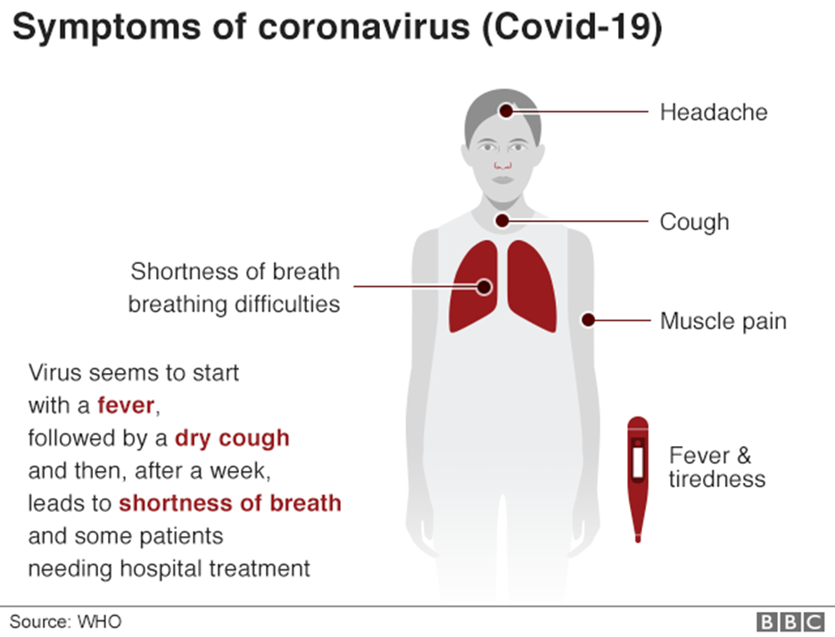
প্রশ্ন-১। COVID-19 এর লক্ষণগুলি কী কী?
OVID-19 এর সর্বাধিক সাধারণ লক্ষণগুলি হ'ল জ্বর, ক্লান্তি এবং শুকনো কাশি। কিছু রোগীর ব্যথা এবং ব্যথা, অনুনাসিক ভিড়, সর্দি নাক, গলা ব্যথা বা ডায়রিয়া হতে পারে। এই লক্ষণগুলি সাধারণত হালকা হয় এবং ধীরে ধীরে শুরু হয়। কিছু লোক সংক্রামিত হয় তবে কোনও লক্ষণ বিকাশ করে না এবং অসুস্থ বোধ করে না। বেশিরভাগ লোক (প্রায় 80%) বিশেষ চিকিত্সার প্রয়োজন ছাড়াই রোগ থেকে সেরে ওঠে। COVID-19 প্রাপ্ত প্রতি 6 জনের মধ্যে 1 জন গুরুতর অসুস্থ হয়ে পড়ে এবং শ্বাস নিতে অসুবিধা বোধ করে। বয়স্ক ব্যক্তিরা এবং উচ্চ রক্তচাপ, হার্টের সমস্যা বা ডায়াবেটিসের মতো অন্তর্নিহিত চিকিত্সা সমস্যায় গুরুতর অসুস্থ হওয়ার সম্ভাবনা বেশি থাকে। জ্বর, কাশি এবং শ্বাস নিতে সমস্যাযুক্ত ব্যক্তিদের চিকিত্সার পরামর্শ নেওয়া উচিত।

Slide 18
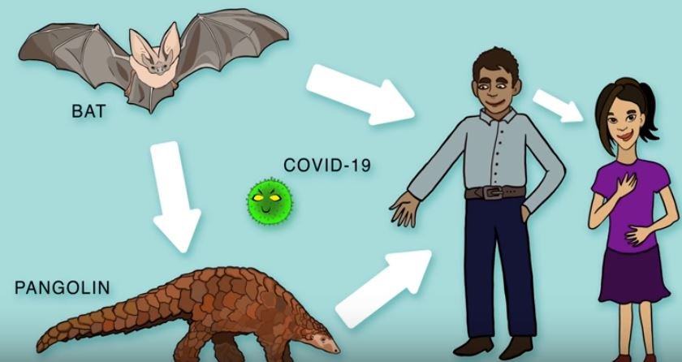
প্রশ্ন-১। COVID-19 কীভাবে ছড়ায়?
লোকেরা ভাইরাসযুক্ত অন্যদের কাছ থেকে COVID-19 ধরতে পারে। নাক বা মুখ থেকে ছোট ফোঁটাগুলির মাধ্যমে এই রোগটি ব্যক্তি থেকে শুরু করে ছড়িয়ে যেতে পারে যা COVID-19-এ আক্রান্ত ব্যক্তি কাশি বা শ্বাস-প্রশ্বাস ছাড়লে ছড়িয়ে পড়ে। এই ফোঁটাগুলি ব্যক্তিটির চারপাশে বস্তু এবং পৃষ্ঠের উপর অবতরণ করে। অন্যান্য ব্যক্তিরা এই বিষয়গুলি বা পৃষ্ঠগুলিকে স্পর্শ করে, তারপরে তাদের চোখ, নাক বা মুখ স্পর্শ করে COVID-19 ধরেন। লোকেরা COVID-19 আক্রান্ত ব্যক্তির কাছ থেকে ফোঁটা ফোঁটায় শ্বাস ফেললে COVID-19ও ধরতে পারে যিনি কাশি কাটা বা ফোঁটা ফোঁটা ছাড়েন। এজন্য অসুস্থ ব্যক্তির থেকে 1 মিটার (3 ফুট) বেশি দূরে থাকা গুরুত্বপূর্ণ
ডাব্লুএইচও, কোভিড -১৯ কীভাবে ছড়িয়েছে সে সম্পর্কে চলমান গবেষণাটি মূল্যায়ন করছে এবং আপডেট হওয়া ফলাফলগুলি ভাগ করে চালিয়ে যাবে।

Slide 19
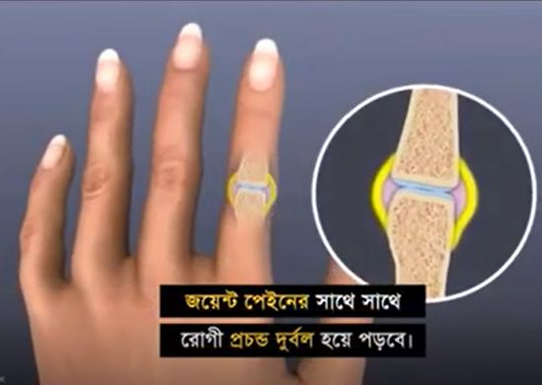
প্রশ্ন-১। কতটা ভয়ংকর COVID-19 ভাইরাস?
শ্বাসতন্ত্রের অন্যান্য অসুস্থতার মতো এই ভাইরাসের ক্ষেত্রেও সর্দি, কাশি, গলা ব্যথা এবং জ্বরসহ হালকা লক্ষণ দেখা দিতে পারে । কিছু মানুষের জন্য এই ভাইরাসের সংক্রমণ মারাত্মক হতে পারে। এর ফলে নিউমোনিয়া, শ্বাসকষ্ট এবং অর্গান বিপর্যয়ের মতো ঘটনাও ঘটতে পারে। তবে খুব কম ক্ষেত্রেই এই রোগ মারাত্মক হয়। এই ভাইরাস সংক্রমণের ফলে বয়স্ক ও আগে থেকে অসুস্থ ব্যক্তিদের মারাত্মকভাবে অসুস্থ হওয়ার ঝুঁকি বেশি।

Slide 20
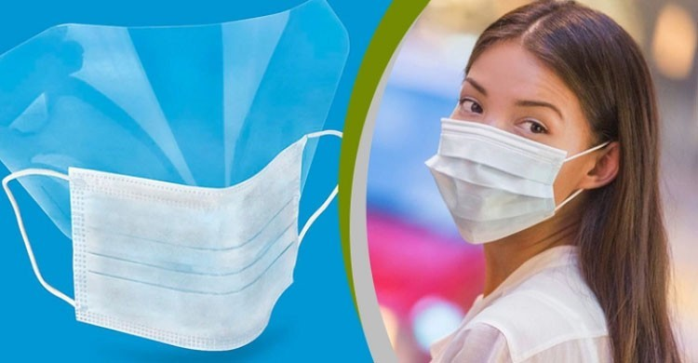
প্রশ্ন-১। COVID-19-এর কারণ ভাইরাসটি কি বাতাসের মাধ্যমে সংক্রমণ হতে পারে?
আজ অবধি অধ্যয়ন থেকে বোঝা যায় যে ভাইরাসটি COVID-19-এর মূল কারণটি বাতাসের পরিবর্তে শ্বাস প্রশ্বাসের ফোঁটার সাথে যোগাযোগের মাধ্যমে সংক্রমণ করে। "COVID-19 কীভাবে ছড়িয়ে পড়ে?" এ আগের উত্তরটি দেখুন
প্রশ্ন-১। আমার কি মেডিক্যাল মাস্ক পরা উচিত?
করোনা ভাইরাসসহ অন্যান্য রোগের বিস্তার সীমিত পর্যায়ে রাখতে মেডিক্যাল মাস্ক সাহায্য করে। তবে এটার ব্যবহারই এককভাবে সংক্রমণ হ্রাস করতে যথেষ্ঠ নয়। নিয়মিত হাত ধোয়া এবং সম্ভাব্য সংক্রমিত ব্যক্তির সাথে মেলামেশা না করা এই ভাইরাস সংক্রমণের ঝুঁকি কমানোর সর্বোত্তম উপায়।

Slide 21
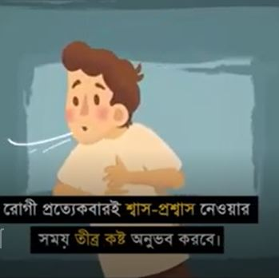
প্রশ্ন-১। COVID-19 এমন কোনও ব্যক্তির কাছ থেকে ধরা যেতে পারে যার কোনও লক্ষণ নেই?
এই রোগটি ছড়িয়ে পড়ার প্রধান উপায় হ'ল কাশি হওয়া কাউকে বহিষ্কৃত শ্বাস প্রশ্বাসের ফোঁটা। কোনও লক্ষণ নেই এমন কারও কাছ থেকে COVID-19 ধরার ঝুঁকি খুব কম তবে, কভিড -১৯ সহ অনেক লোক কেবল হালকা লক্ষণই অনুভব করেন। রোগের প্রাথমিক পর্যায়ে এটি বিশেষভাবে সত্য। অতএব এমন কাউকের কাছ থেকে COVID-19 ধরা সম্ভব, উদাহরণস্বরূপ, কেবল একটি হালকা কাশি এবং অসুস্থ বোধ করেন না। ডাব্লুএইচও, COVID-19 সংক্রমণের সময়কালে চলমান গবেষণাটি মূল্যায়ন করছে এবং আপডেট হওয়া ফলাফলগুলি ভাগ করে নেবে।

Slide 22
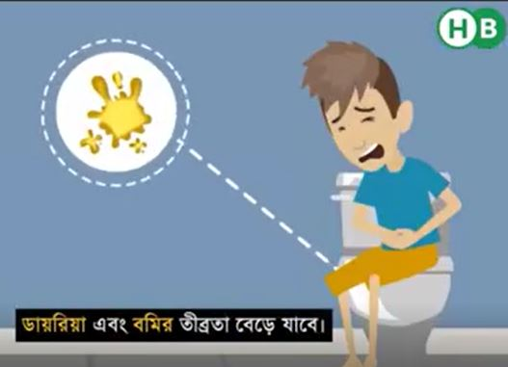
প্রশ্ন-১। ।এই রোগে আক্রান্ত ব্যক্তির মল থেকে আমি কী কভিড -১৯ ধরতে পারি?
সংক্রামিত ব্যক্তির মল থেকে COVID-19 ধরার ঝুঁকি কম বলে মনে হয়। প্রাথমিক তদন্তে দেখা গেছে যে ভাইরাসটি কিছু ক্ষেত্রে মলগুলিতে উপস্থিত হতে পারে, এই পথ দিয়ে ছড়িয়ে পড়া এই প্রকোপের প্রধান বৈশিষ্ট্য নয়। ডাব্লুএইচও, কোভিড -১৯ কীভাবে ছড়িয়েছে সে সম্পর্কে চলমান গবেষণাটি মূল্যায়ন করছে এবং নতুন অনুসন্ধানগুলি ভাগ করে চালিয়ে যাবে। কারণ এটি একটি ঝুঁকি, তবে, বাথরুম ব্যবহার করার পরে এবং খাওয়ার আগে নিয়মিত হাত পরিষ্কার করার এটি অন্য কারণ।

Slide 23
প্রশ্ন-১। নিজেকে রক্ষা করতে এবং রোগের বিস্তার রোধ করতে আমি কী করতে পারি?
প্রত্যেকের জন্য সুরক্ষা ব্যবস্থা-COVID-19 প্রাদুর্ভাবের সর্বশেষ তথ্য সম্পর্কে সচেতন থাকুন, ডাব্লুএইচও ওয়েবসাইটে এবং আপনার জাতীয় এবং স্থানীয় জনস্বাস্থ্য কর্তৃপক্ষের মাধ্যমে উপলব্ধ। বিশ্বজুড়ে অনেক দেশ COVID-19 এর কেস দেখেছিল এবং বেশিরভাগই এর প্রাদুর্ভাব দেখেছিল। চীন এবং অন্যান্য কয়েকটি দেশের কর্তৃপক্ষগুলি তাদের প্রাদুর্ভাবগুলি ধীরগতিতে বা বন্ধ করতে সফল হয়েছে। যাইহোক, পরিস্থিতিটি অনাকাঙ্ক্ষিত তাই সর্বশেষ খবরের জন্য নিয়মিত পরীক্ষা করুন।
আপনি কিছু সাধারণ সতর্কতা অবলম্বন করে সংক্রামিত হওয়া বা COVID-19 ছড়িয়ে যাওয়ার সম্ভাবনা হ্রাস করতে পারেন:অ্যালকোহল ভিত্তিক হাত ঘষে আপনার হাত নিয়মিত এবং পুঙ্খানুপুঙ্খভাবে পরিষ্কার করুন বা সাবান এবং জলে ধুয়ে ফেলুন।
প্রশ্ন-১। কেন সাবান ও জল দিয়ে আপনার হাত ধোয়া?
সাবান ও জল দিয়ে আপনার হাত ধোয়া বা অ্যালকোহল-ভিত্তিক হাত ঘষা ব্যবহার আপনার হাতের ভাইরাসকে মেরে ফেলে।নিজের এবং কাশি বা হাঁচি হয় এমন কারও মধ্যে কমপক্ষে 1 মিটার (3 ফুট) দূরত্ব বজায় রাখুন।

Slide 24
প্রশ্ন-১। কেন দূরত্ব বজায় রাখতে হয়?
যখন কেউ কাশি বা হাঁচি দেয় তখন তারা তাদের নাক বা মুখ থেকে ছোট তরল ফোঁটা স্প্রে করে যার মধ্যে ভাইরাস থাকতে পারে। যদি আপনি খুব কাছাকাছি থাকেন, তবে কাশি ব্যক্তির যদি এই রোগ হয় তবে আপনি সিভিভিড -১৯ ভাইরাস সহ ফোঁটাগুলিতে শ্বাস নিতে পারেন।
প্রশ্ন-১। কেন চোখ, নাক এবং মুখ স্পর্শ করা এড়িয়ে চলবেন?
হাতগুলি অনেকগুলি পৃষ্ঠকে স্পর্শ করে এবং ভাইরাস তুলতে পারে। দূষিত হয়ে গেলে, হাতগুলি আপনার চোখ, নাক বা মুখে ভাইরাস স্থানান্তর করতে পারে। সেখান থেকে ভাইরাসটি আপনার দেহে প্রবেশ করতে পারে এবং আপনাকে অসুস্থ করতে পারে।
নিশ্চিত হোন যে আপনি এবং আপনার চারপাশের লোকেরা ভাল শ্বাস প্রশ্বাসের হাইজিন অনুসরণ করেন। এর অর্থ আপনি যখন কাশি বা হাঁচি পান তখন আপনার বাঁকানো কনুই বা টিস্যু দিয়ে আপনার মুখ এবং নাকটি covering ঢেকে রাখুন। তারপরে অবিলম্বে ব্যবহৃত টিস্যুগুলি নিষ্পত্তি করুন।

Slide 25
প্রশ্ন-১। কেনফোঁটা ভাইরাস ছড়ায়?
ভাল শ্বাস প্রশ্বাসের হাইজিন অনুসরণ করে আপনি আপনার চারপাশের লোকজনকে যেমন ঠান্ডা, ফ্লু এবং COVID-19 এর ভাইরাস থেকে রক্ষা করেন।
আপনি অসুস্থ বোধ করলে বাড়িতেই থাকুন। আপনার যদি জ্বর, কাশি এবং শ্বাস নিতে সমস্যা হয় তবে চিকিত্সার পরামর্শ নিন এবং আগে থেকেই কল করুন। আপনার স্থানীয় স্বাস্থ্য কর্তৃপক্ষের নির্দেশাবলী অনুসরণ করুন।
কেন জাতীয় ও স্থানীয় কর্তৃপক্ষের কাছে আপনার অঞ্চলের পরিস্থিতি সম্পর্কে সর্বাধিক যুগোপযোগী তথ্য থাকবে?
আগে থেকে কল করা আপনার স্বাস্থ্যসেবা সরবরাহকারীকে দ্রুত আপনাকে সঠিক স্বাস্থ্য সুবিধার দিকে পরিচালিত করার অনুমতি দেবে। এটি আপনাকে রক্ষা করবে এবং ভাইরাস এবং অন্যান্য সংক্রমণের বিস্তার রোধ করতে সহায়তা করবে।
সর্বশেষতম COVID-19 হটস্পটগুলিতে আপডেট করুন (শহর বা স্থানীয় অঞ্চল যেখানে COVID-19 ব্যাপকভাবে ছড়িয়ে পড়েছে)। যদি সম্ভব হয় তবে জায়গাগুলি ভ্রমণ এড়িয়ে চলুন - বিশেষত আপনি যদি বয়স্ক ব্যক্তি হন বা ডায়াবেটিস, হার্ট বা ফুসফুসের রোগ থাকে।

Slide 26
প্রশ্ন-১। যেসব ব্যক্তি COVID-19 ছড়িয়ে পড়ছে সেখানে সম্প্রতি বা গত 14 দিন পরিদর্শন করেছেন এমন ব্যক্তিদের সুরক্ষা ব্যবস্থা
প্রত্যেকের জন্য সুরক্ষা ব্যবস্থা-আপনি অসুস্থ বোধ শুরু করলে এমনকি মাথাব্যথা, নিম্ন গ্রেড জ্বর (৩ 37.৩ সেন্টিগ্রেড বা তার বেশি) এবং হালকা নাক দিয়ে নাকের মতো হালকা লক্ষণ থাকলেও ঘরে বসে স্ব-বিচ্ছিন্ন হয়ে পড়ুন। যদি কেউ আপনার সরবরাহ সরবরাহ করে বা বাইরে চলে আসে তবে আপনার জন্য এটি প্রয়োজনীয় খাদ্য কিনতে, তারপরে অন্য লোকদের সংক্রমণ এড়াতে একটি মুখোশ পরুন।
কেন? অন্যের সাথে যোগাযোগ এড়ানো এবং চিকিত্সা সুবিধাগুলি পরিদর্শন করা এই সুবিধাগুলি আরও কার্যকরভাবে পরিচালিত করতে এবং আপনাকে এবং অন্যদেরকে সম্ভাব্য COVID-19 এবং অন্যান্য ভাইরাস থেকে রক্ষা করতে সহায়তা করবে।
যদি আপনার জ্বর, কাশি এবং শ্বাসকষ্ট হয় তবে অবিলম্বে চিকিত্সার পরামর্শ নিন কারণ এটি শ্বাস প্রশ্বাসের সংক্রমণ বা অন্যান্য গুরুতর অবস্থার কারণে হতে পারে। আগে থেকেই কল করুন এবং আপনার সরবরাহকারীর সাথে সাম্প্রতিক যাতায়াত বা যাত্রীদের সাথে যোগাযোগের কথা বলুন।কেন? আগে থেকে কল করা আপনার স্বাস্থ্যসেবা সরবরাহকারীকে দ্রুত আপনাকে সঠিক স্বাস্থ্য সুবিধার দিকে পরিচালিত করার অনুমতি দেবে। এটি COVID-19 এবং অন্যান্য ভাইরাসগুলির সম্ভাব্য বিস্তার রোধ করতেও সহায়তা করবে।

Slide 27
আমি কভিড -১৯ কীভাবে ধরব?
ঝুঁকি নির্ভর করে আপনি কোথায় আছেন - এবং আরও সুনির্দিষ্টভাবে, সেখানে কোনও কভিড -১৯ প্রাদুর্ভাব প্রকাশিত হচ্ছে কিনা।বেশিরভাগ লোকেশনের বেশিরভাগ লোকের জন্য COVID-19 ধরার ঝুঁকি এখনও কম। তবে, বিশ্বজুড়ে এখন এমন জায়গাগুলি রয়েছে (শহর বা অঞ্চল) যেখানে এই রোগ ছড়াচ্ছে। বসবাসকারী বা দর্শনার্থীদের ক্ষেত্রে এই অঞ্চলগুলিতে COVID-19 ধরা পড়ার ঝুঁকি বেশি। COVID-19-র একটি নতুন কেস সনাক্ত হওয়ার সাথে সাথে সরকার এবং স্বাস্থ্য কর্তৃপক্ষগুলি তীব্র পদক্ষেপ নিচ্ছে। ভ্রমণ, চলাচল বা বড় সমাবেশে স্থানীয় যে কোনও বিধিনিষেধ মেনে চলার বিষয়ে নিশ্চিত হন। রোগ নিয়ন্ত্রণের প্রচেষ্টার সাথে সহযোগিতা করা আপনার COVID-19 কে ধরা বা ছড়িয়ে দেওয়ার ঝুঁকি হ্রাস করবে।কভিড -১৯ প্রাদুর্ভাব অন্তর্ভুক্ত থাকতে পারে এবং সংক্রমণ বন্ধ হতে পারে, যেমন চীন এবং অন্যান্য কয়েকটি দেশে প্রদর্শিত হয়েছে। দুর্ভাগ্যক্রমে, নতুন প্রাদুর্ভাবগুলি দ্রুত উত্থিত হতে পারে। আপনি যে অবস্থাতে চলেছেন বা কোথায় যেতে চান সে সম্পর্কে সচেতন হওয়া গুরুত্বপূর্ণ। ডাব্লুএইচও বিশ্বব্যাপী COVID-19 পরিস্থিতি সম্পর্কে প্রতিদিনের আপডেট প্রকাশ করে।

Slide 28
আমি কভিড -১৯ নিয়ে চিন্তা করব কি?
COVID-19 সংক্রমণের কারণে অসুস্থতা সাধারণত হালকা হয়, বিশেষত বাচ্চাদের এবং অল্প বয়স্কদের ক্ষেত্রে। তবে এটি মারাত্মক অসুস্থতার কারণ হতে পারে: এটি ধরা পড়ে এমন প্রতি 5 জনের মধ্যে 1 জনকে হাসপাতালের যত্নের প্রয়োজন হয়। COVID-19 প্রাদুর্ভাব কীভাবে তাদের এবং তাদের প্রিয়জনকে প্রভাবিত করবে তা নিয়ে চিন্তিত হওয়া খুব স্বাভাবিক।আমরা আমাদের, আমাদের প্রিয়জন এবং আমাদের সম্প্রদায়গুলিকে সুরক্ষিত করতে আমাদের উদ্বেগকে কর্মে রূপান্তর করতে পারি। এই ক্রিয়াকলাপগুলির মধ্যে প্রথম এবং সর্বাগ্রে হ'ল নিয়মিত এবং পুঙ্খানুপুঙ্খভাবে হাত ধোওয়া এবং ভাল শ্বাস প্রশ্বাসের হাইজিন। দ্বিতীয়ত, ভ্রমণ, চলাচল এবং সমাবেশে যে কোনও বিধিনিষেধ আরোপ করা সহ স্থানীয় স্বাস্থ্য কর্তৃপক্ষের পরামর্শ অবহিত রাখুন এবং অনুসরণ করুন।

Slide 29
গুরুতর অসুস্থতা হওয়ার ঝুঁকিতে কে?
যদিও আমরা এখনও শিখছি যে COVID-2019 মানুষ কীভাবে প্রভাবিত করে, প্রবীণ ব্যক্তি এবং প্রাক-বিদ্যমান চিকিত্সা শর্তাবলী (যেমন উচ্চ রক্তচাপ, হৃদরোগ, ফুসফুসের রোগ, ক্যান্সার বা ডায়াবেটিস) সহ অন্যান্য ব্যক্তিরা অন্যদের তুলনায় প্রায়শই গুরুতর অসুস্থতা দেখা দেয়।

Slide 30
অ্যান্টিবায়োটিকগুলি কি COVID-19 প্রতিরোধ বা চিকিত্সার ক্ষেত্রে কার্যকর?
না। অ্যান্টিবায়োটিকগুলি ভাইরাসের বিরুদ্ধে কাজ করে না, তারা কেবল ব্যাকটিরিয়া সংক্রমণের জন্য কাজ করে। COVID-19 একটি ভাইরাস দ্বারা সৃষ্ট, তাই অ্যান্টিবায়োটিক কাজ করে না। অ্যান্টিবায়োটিকগুলি COVID-19 এর প্রতিরোধ বা চিকিত্সার উপায় হিসাবে ব্যবহার করা উচিত নয়। এগুলি কেবল ব্যাকটিরিয়া সংক্রমণের জন্য চিকিত্সক দ্বারা নির্দেশিত হিসাবে ব্যবহার করা উচিত।

Slide 31
